Slide 1
El impacto de la pandemia de COVID-19 en la deserción escolar y salud mental de niñas, niños, adolescentes y jóvenes mayas de Chiapas. Propuesta para su abordaje
Fondo de las Naciones Unidas para la Infancia (Unicef) Chiapas; Ch’ieltik A. C; y el Instituto Belisario Domínguez del Senado de la República.
Isabel vieitez directora de la oficina del population Council en méxico
9 de mayo de 2022

Slide 2
Antecedentes
Contexto:
La pandemia por COVID-19 ha evidenciado la existencia de estructuras sociales que producen y reproducen desigualdades que condicionan la acción de los gobiernos y la respuesta de las poblaciones frente a la emergencia epidemiológica.
Impacto multidimensional: existe el riesgo de que las afectaciones de la pandemia por COVID-19 reviertan los avances obtenidos en la reducción de las carencias sociales hasta 2018 (Coneval, 2020).
Poco aprendizaje de eventos de gran magnitud que implican disrupciones escolares (inundaciones, sismos, influenza A H1N1).
Alianzas estratégicas para la generación de información oportuna:
  Encuestas en línea no probabilísticas
    Conocimientos, Actitudes y Prácticas relacionadas con la pandemia del COVID-19 en comunidades indígenas de Chiapas y Yucatán (junio, 2020), n=378 (84 de Chiapas)
    Impacto Multidimensional de la pandemia en las juventudes indígenas de Yucatán (2021); n=1,195
      Conversatorios con adolescentes y autoridades
    Estudio sobre los resultados de violencia en la época de COVID-19 (VOCES): un estudio de cohorte con adolescentes y adultos jóvenes en México (2021), n= 55,692; 15,773 I-AD. shorturl.at/eqEJ1
  Limitaciones
    Información oportuna pero limitada para hacer inferencias estadísticas por ser muestreo por conveniencia

Slide 3

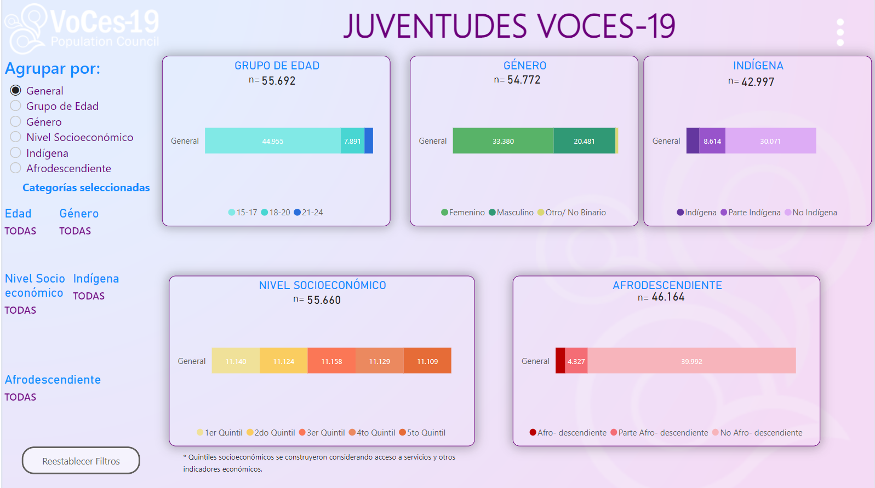
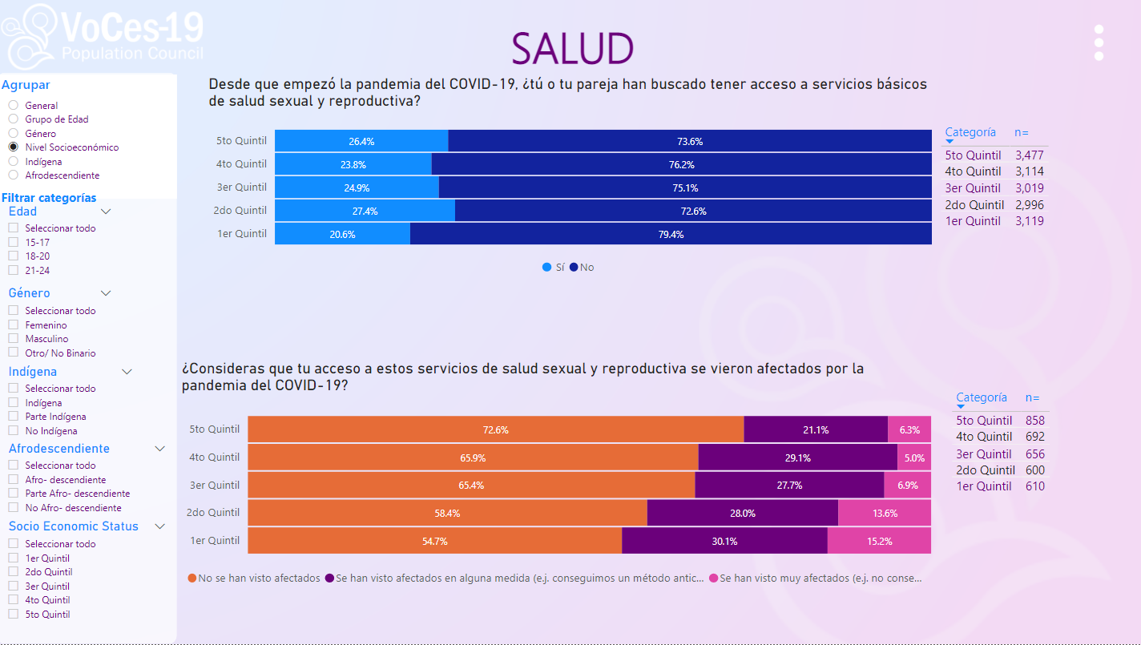
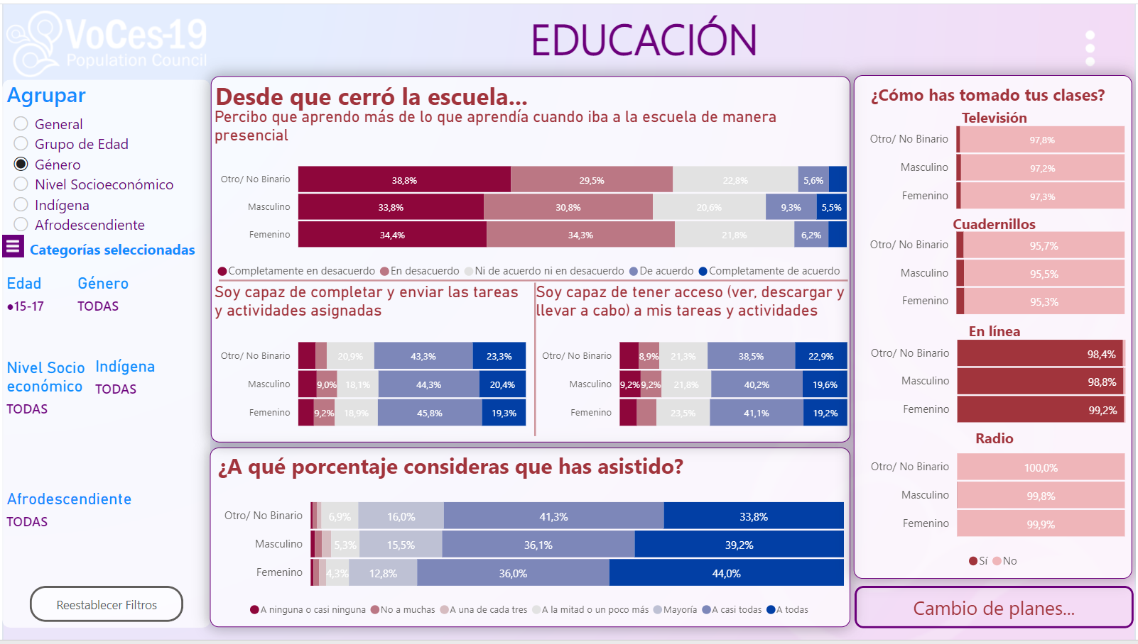
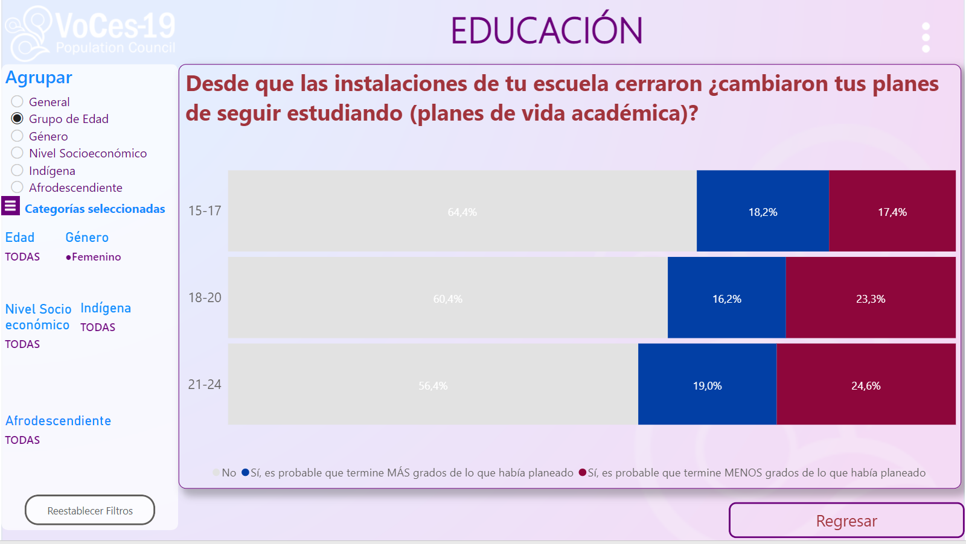

VoCes-19: información transparente y oportuna
Explora los resultados

Slide 4
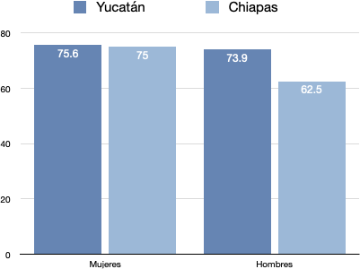
Porcentaje de adolescentes que siguen estudiando en casa por estado y sexo (%)
Limitado acceso a internet, 75% de las y los adolescentes en ambos estados NO cuentan con acceso a internet en su casa.
Inicialmente Aprende en Casa no contempla brecha digital, ni diversidad cultural y lingüística
La principal estrategia es seguir las instrucciones enviadas por los docentes vía Whatsapp o alguna red social.
Sentimiento con respecto a estudiar en casa es que dejan mucha tarea. limitadas herramientas y baja comprensión de las actividades.
n=74
n=12
n=23
n=8
“Siento que no es lo mismo acoplarse a estar en la virtualidad y que te manden trabajo y tú no llegas a comprender. Siento que es una de las cosas que en lo personal a mí me ha afectado. Se me complica en algunas ocasionas entender algunas cosas que se nos asigna. Entonces es muy… es realmente difícil en lo personal…”.

Slide 5
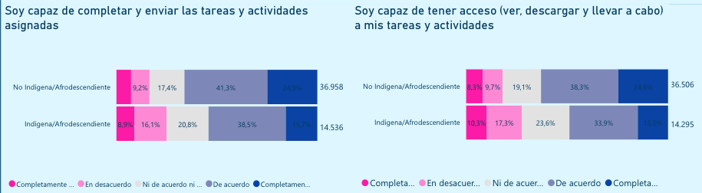
Ampliación de inequidades: brecha digital
Rezago educativo dentro de las principales preocupaciones de madres a raíz de la pandemia, pero no de los padres.
25.0% y 37.5% de las y los adolescentes en Chiapas refirieron que NO han continuado con sus estudios desde el inicio de la pandemia.
69.3% de las adolescentes y 77.8% de los adolescentes refirieron NO tener acceso a internet en sus casas, lo cual limita las estrategias de educación a distancia.
Deserción del 16% en comparación con datos de la ECOVID-ED (2.2%); 50% por razones de la pandemia o cuestiones económicas
*Encuesta CAP, Chis (n=84)
*Voces-19 (n=15,773) IAD

Slide 6
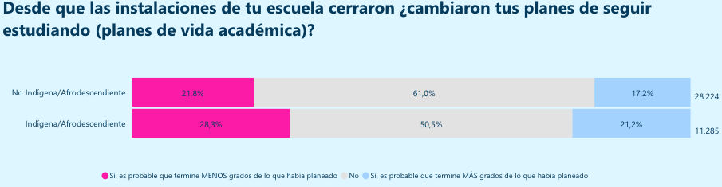
Impacto de la disrupción escolar en el rezago social
Conversatorio con jóvenes y autoridades y mapeo de programas
Cambio en planes de vida académica Voces-19
Escuelas dejaron de ser espacios de socialización y de diseminación amplia de estrategias transversales, ej. Educación sexual integral.
Riesgo de deserción por uniones tempranas, migración o inicio de vida laboral.
Sobrecarga en docentes y limitado apoyo para cumplir con nuevas necesidades.
Desconfianza en el gobierno limita acciones de prevención y regreso a clases.
Preocupación por adicciones e inserción al crimen organizado.
Capital social: estrategias colaborativas en las comunidades para continuidad educativa.
Salvo útiles escolares, no se identificaron apoyos gubernamentales para mitigar el impacto en deserción.
*Voces-19 (n=15,773) IAD

Slide 7
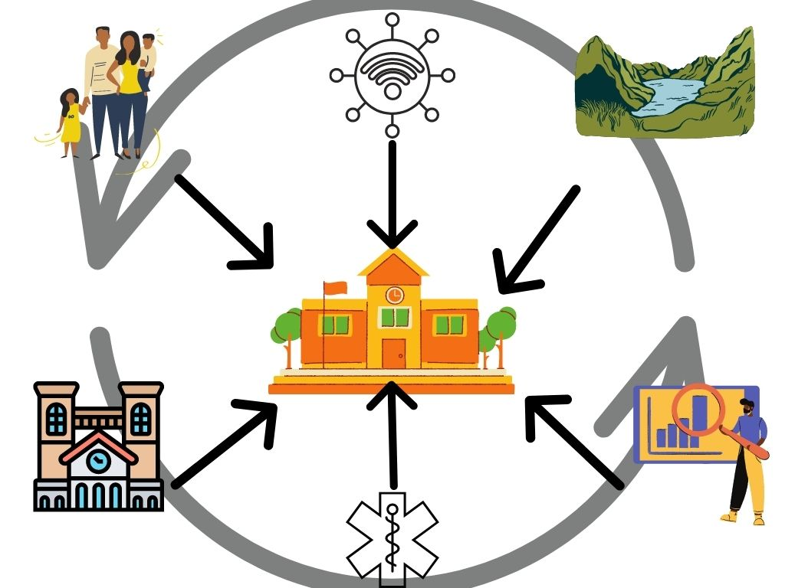
Escuelas como centro articulador de desarrollo social en las comunidades

Slide 8
Áreas de oportunidad
Evaluar: el grado de rezago educativo y la deserción escolar y sus determinantes
Fortalecer: las escuelas como espacios para el desarrollo social comunitario
Capitalizar: estrategias efectivas surgidas a partir de la pandemia y adaptar TICS hacia una mayor participación y eficiencia del sistema educativo
Acción afirmativa: mediante políticas sociales integrales para prevenir la deserción dirigidas a grupos prioritarios
Integrar: estrategias de educación colaborativa, así como núcleos educativos y tutorías con enfoque intercultural
Incrementar: la difusión de programas en las comunidades y disminuir las barreras vinculadas al tipo de requisitos solicitados para la inscripción y el medio
Ampliar: el acceso a las TICs e Internet, tanto en comunidades como en escuelas
Fortalecer: las capacidades de lxs docentes en TICs, apoyo psico-emocional, identificación y prevención de violencias y resolución de conflictos
Proveer: servicios de apoyo psicoemocional y plataformas de apoyo en gestión para docentes
Ampliar: la cobertura de los programas estatales del sector educativo para cubrir toda la educación obligatoria (incluyendo la media superior)
Diseñar e implementar: mecanismos de monitoreo y evaluación de las distintas acciones

Slide 9
Salud mental: aislamiento y estrés en adolescentes y jóvenes de Chiapas
Aislamiento
  19.2% de las mujeres adolescentes vs. 4.3% de los hombres adolescentes se han sentido aislad@s siempre o casi siempre desde el inicio de la pandemia, así como 19.4% de las mujeres jóvenes y 11.4% de los hombres jóvenes
Estrés (escala del 1 al 10, dónde 10 es muy estresada/o)
  La mediana para las mujeres adolescentes y adultas fue de 5 puntos, para los hombres adolescentes de 2 puntos y para los hombres jóvenes de 4 puntos
Los tres sentimientos más mencionados tanto por mujeres como por hombres en ambos grupos de edad fueron: preocupación, estrés y tristeza
Apoyo gubernamental: Inauguración del Centro de Rehabilitación Psicológica Post COVID-19 y programa de atención domiciliaria brindará servicios médicos, de enfermería y psicológicos

Slide 10
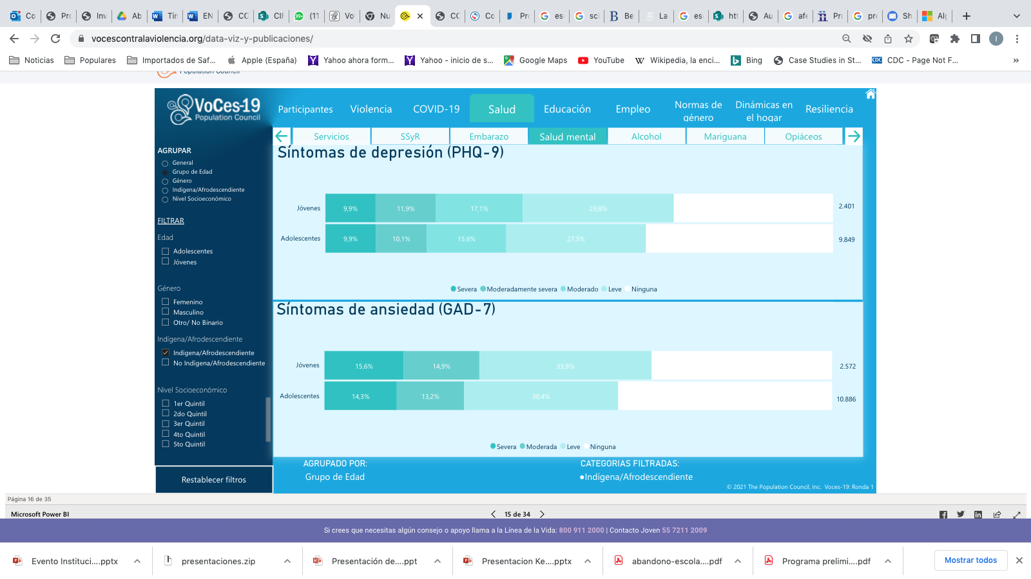
Alta prevalencia de síntomas depresivos y ansiedad, así como consumo de sustancias y expresiones de violencia en juventudes I-AD
22% de jóvenes y 20% de adolescentes I-AD con síntomas depresivos moderadamente severos o severos que requieren atención especializada.
30% de jóvenes y 28% de adolescentes I-AD con síntomas de ansiedad.
24% de adolescentes y 44% de jóvenes I-AD consumen alcohol; 15% mencionan incremento de consumo a raíz de la pandemia.
Incremento en severidad y frecuencia todo tipo de violencia y ciberacoso desde el inicio de la pandemia.
*Voces-19 (n=15,773) I-AD

Slide 11
Áreas de oportunidad
Implementar: estrategias integrales de apoyo psicosocial y prevención de adicciones para estudiantes y docentes en las escuelas
Identificar: utilizar pruebas de tamizaje psicológico, de violencia y de adicciones para la identificación y referencia oportunas en las escuelas
Ampliación: ampliar y diversificar los mecanismos de comunicación con enfoque cultural sobre la importancia de la salud mental y los servicios de atención, sobre todo en la prevención del suicidio
Fortalecimiento: de alianzas con OSCs y Gobierno para ampliar el acceso a tratamiento psicológico gratuito y de calidad, a través de múltiples canales y con enfoque de derechos humanos e intercultural, en las comunidades
Aprovechamiento: las estrategias implementadas en las comunidades y a nivel estatal y federal para fortalecer el bienestar psicosocial en las comunidades (ej., grupos de apoyo en Whatsapp, convivencia comunitaria, atención por pares)
Diseño: participativo de las estrategias y los recursos de diseminación sobre la salud mental desde la perspectiva y necesidades de las juventudes
Incrementar: los esfuerzos de difusión sobre mecanismos seguros, grauitos, accesibles y confidenciales para reportar actos de violencia (incluyendo información sobre la Ley Olimpia)
Implementar: estrategias multisectoriales para el fortalecimiento de la cohesion comunitaria y el bienestar social
Fortalecer: programas de prevención de adicciones y prevención del delito en las comunidades
Diseñar e implementar: mecanismos de monitoreo y evaluación de las distintas acciones

Slide 12




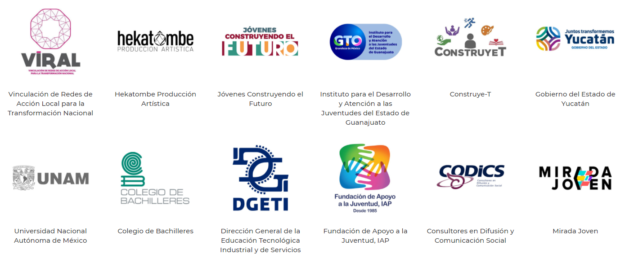



Slide 13
AGRADECIMIENTOS
Fundación Kellogg
Suhayla Barbaz, CCIS
Ligia del Carmen Vera Gamboa, UADY
Margarita Zarco Salgado, UADY
Miguel Guemez Pineda, UADY
Dra. Gloria de los Ángeles Uicab Pool, UADY
Mentoras del equipo Abriendo Futuros
María Teresa Miyar, Kookay A.C.
Alejandra Acosta y Manuel Rabasa, Educe A.C.
Vanessa Gamboa, Ko`oxtani A.C.
Angel Lendechy, Agencias de Desarrollo Humano Local
Servivios Humanitarios en Salud Sexual y Reproductiva A.C.
Teresa Tello, GT Consultores
Xavier Moya e Irene Cauich, PNUD
Ricardo Iglesias y equipo, AID to Artisans México
Norma Inés y María Jiménez, Chieltik
Adriana Aguerrebere, ONG Impacto A.C.
Tomás Gómez, Centro de Experimentación para el Desarrollo Comunitario Tzeltal A.C.
Imelda Martínez, Centro de Investigaciones en Salud de Comitán
Catalina Mazariegos, Casa de la Mujer Indígena de Guaquitepec A.C.
Mario Enrique Gómez, ACAS A.C.

Slide 14
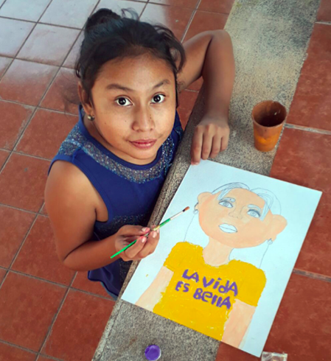
¡Muchas gracias!
Isabel Vieitez Martínez
Directora de país
Population Council
México ivieitez@popcouncil.org teléfono 5554055024 www.popcouncil.org

